Slide 1
Instituția Privată Liceul ,,Da Vinci”
ȘEDINȚĂ CU PĂRINȚII
Clasa a 5-a ,, P”
FEBRUARIE, 2025
Dirigintă: Popovici Dorina

Slide 2
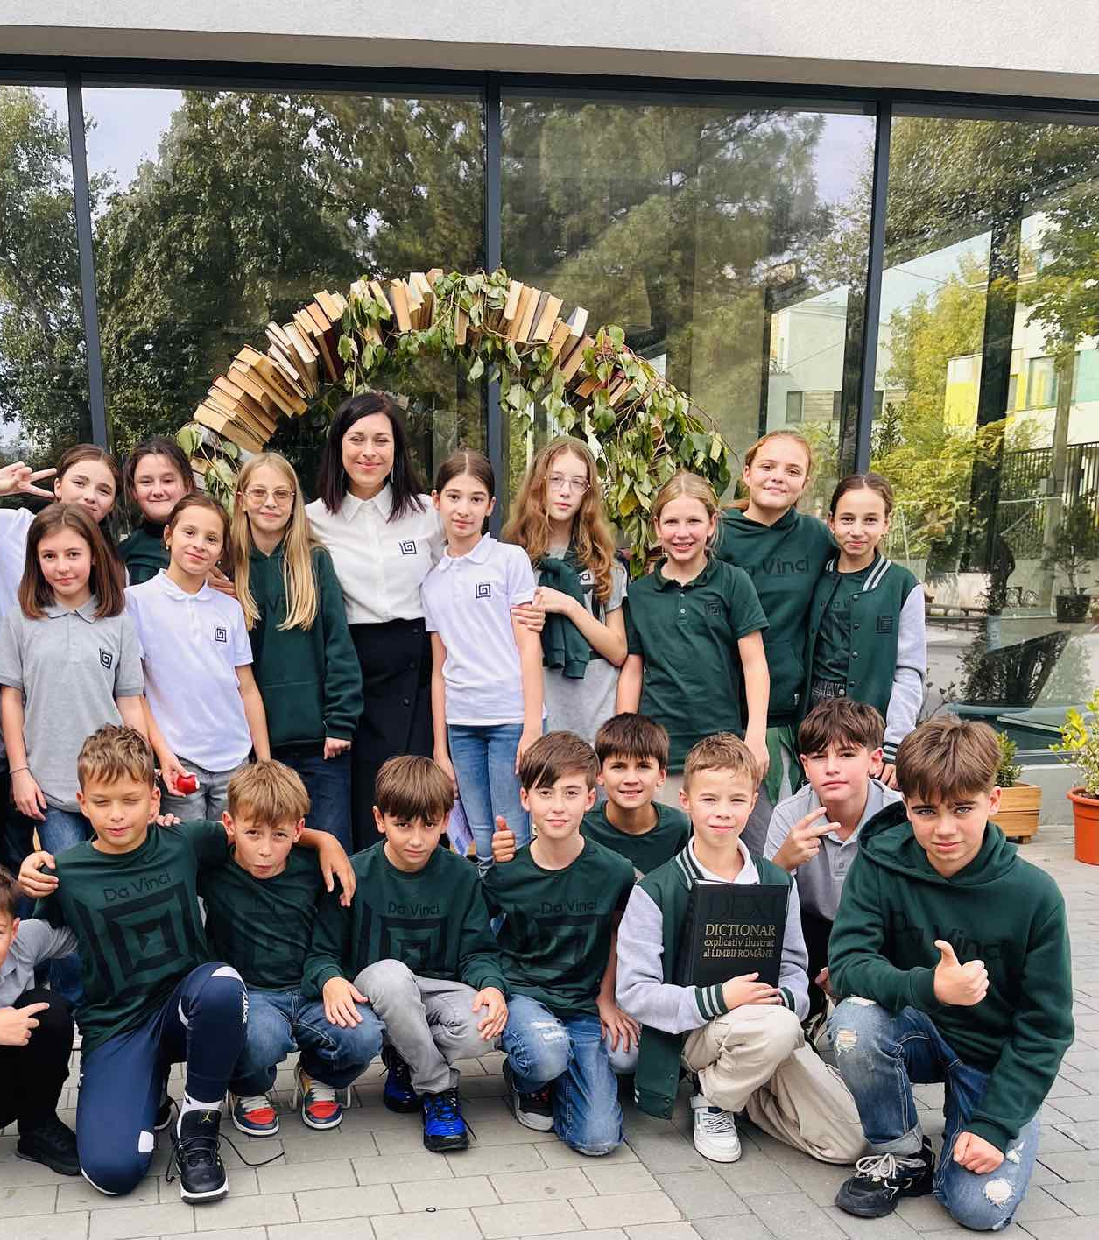
MOTTO: A educa nu înseamnă a umple un vas, ci a aprinde un foc.

Slide 3
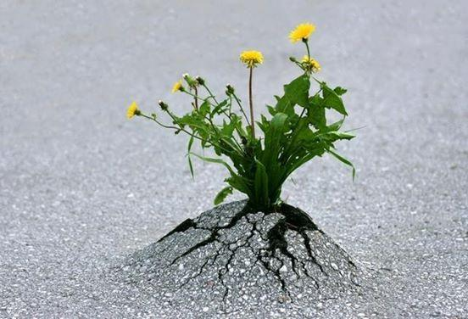
O idee, un gând ...
Succesul suma eforturilor mici
Efortul încununează succesul
Să perseverezi acolo unde ceilalţi renunţă

Slide 4
Planul ședinței:
Adaptarea elevilor în noua treaptă gimnazială, perioada de adaptare: probleme și soluții, recomandări.
Totalurile procesului educațional pentru semestrul I, anul de studii 2024-2025.
Dreptul copiilor de a fi protejați față de toate formele de violență.
Diverse:
Extras din Regulamentul intern al liceului;
Încadrarea elevilor în cercuri, secții sportive;
Programul de activitate: modificări, remanieri, adaptări etc.

Slide 5
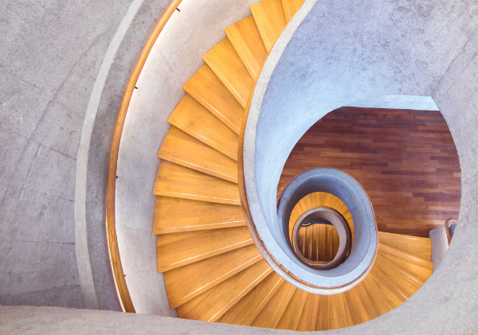
Adaptarea - capacitatea organismului de a se adapta la condițiile de mediu în schimbare
Ideea de la care pornim este nu de a-i face, pur şi simplu, pe elevi să se adapteze la aşteptările şcolii sau ale părinților, ci de a-i sprijini să-și dezvolte flexibilitatea de a accepta tot ce este nou, în scopul păstrării stării de bine.
Este vorba de acomodarea/adaptarea la procesul de învăţare şi de socializare şcolară, prin care elevii să se simtă valorizaţi.
Vorbim despre un fenomen care nu se încheie, practic, niciodată. În ciuda elementelor comune, obiective, predeterminate, poziția de elev suferă schimbări continue: dinamica fenomenului nu este una dreaptă, ci spiralată, cu suişuri, coborâşuri şi staţionări adaptive în plan individual şi colectiv.

Slide 6
Factorii care influențează nivelul de adaptare:
Se schimbă condițiile de învățare;
Aspirație de a ieși în evidență în colectivul școlar, de a deveni lider pentru ceilalți;
Dificultatea adaptării elevilor la diferite stiluri de predare, la un nou sistem de notare;
Acomodarea cu mai multi profesori;
Materii mai multe, mai dificile, (introducerea vocabularului de specialitate);
Modalități diferite de predare și de evaluare;
Cerințele diferite ale cadrelor didactice;
Reorganizarea timpului liber și a activităților extrașcolare;
Alte reguli ale clasei, altă modalitate de raportare la cei din jur, odată cu intrarea în treapta gimnazială;
Pubertatea care începe în acest timp și care se gestionează târziu;
Acomodarea la noua clasă/școală în care va învăța (pentru elevii nou-veniți);
Gestionarea învățării (cât? cum? de ce? când?);
Mai puțin timp pentru distracție/ jocuri;
Riscul apariției anxietății;

Slide 7
Așadar,
adaptarea clasei a cincea este un proces multi-structural, care afectează toate sistemele vieții copilului.

Slide 8
Factorii interni de adaptare includ:
Particularități de personalitate și de temperament ale copilului:
introvert/extrovert, gradul de emotivitate, comunicabilitate, tendința de a-și exprima independența și organizarea;
Abilități de stabilire și menținere a relațiilor, abilități de negociere;
Probleme generate de vârsta preadolescenței;
Starea sănătății;
Gradul de dezvoltare a sferei intelectuale (convingerile limitative și convingeri resursă);
Motivația de a învăța;
Stima de sine;
Abilitatea de a menține performanța la un nivel ridicat pentru o perioadă lungă de timp;
Atitudinea personală față de eșec, confruntarea cu provocările, reevaluarea pozitivă a situației;

Slide 9
Semnelor de dezadaptare le pot fi atribuite:
Tulburări de natură psihofiziologică (somn anxios, lipsa energiei, trezire greoaie dimineața, cefalee frecventă, oboseală cronică, lipsa poftei de mâncare, iritabilitate sau inhibare).
Nemulțumirea față de relația cu colegii, teama de profesor, comportament strâns legat de stima de sine, autocunoaștere și autocontrol.
Ascunderea emoțiilor, nedorința de a vorbi despre impresiile sale.

Slide 10
Anxietatea – noțiuni generale
Anxietatea este o emoție ce se caracterizează printr-o stare neplăcută de tulburare interioară, adesea manifestată prin comportament nervos, tulburări somatice.
Anxietatea se referă la îngrijorări excesive şi incontrolabile în raport cu evenimente cotidiene, chiar dacă nu există sau există doar puţine motive pentru îngrijorare. Aceasta apare la 5-9% din populaţie, inclusiv la copii. Este vorba de emoții subiective neplăcute de spaimă față de evenimente anticipate.
Anxietatea este un simț de neliniște și îngrijorare, care este, de obicei, generalizată ca o suprareacție la o situație, care este percepută doar în mod subiectiv ca amenințătoare. Este adesea însoțită de tensiune musculară, agitație, oboseală și probleme de concentrare. Dacă anxietatea este experimentată în mod regulat, individul ar putea suferi de o tulburare de anxietate.

Slide 11
Riscurile anxietății:
În etapele firești ale dezvoltării sale, copilul poate avea perioade de anxietate față de anumite persoane sau situații, inclusiv și în perioada de trecere de la o treaptă educațională la alta.
Acestea nu sunt motiv de îngrijorare dacă durează mai puțin de câteva luni și nu limitează funcționarea și dezvoltarea copilului. Anxietățile normale nu sunt intense sau cedează după un timp, după expuneri repetate și reasigurări din partea părinților.
Anxietatea devine problematică atunci când frica este foarte intensă, durează mult timp și copilul evită numeroase ocazii de învățare, socializare, distracție din cauza ei.
Tulburările anxioase au în comun 3 elemente:
Sentimentul: frică intensă legată de un posibil scenariu negativ;
Gândul: griji excesive legate de anumite situații negative posibile;
Comportamentul: evitarea mai multor situații.

Slide 12
Recomandări:
Evitați pedepsele pentru notele mici și înlocuiți-le cu sprijinul acordat copilului pentru a-și îmbunătăți performanțele.
Oferiți sprijin și încredere permanentă, în special, de acceptare necondiționată a oricăror rezultate.
Oferiți-le siguranța emoțională și aratați-i că este iubit și apreciat pentru simplul fapt că există, evitând abuzurile prin cerințe (activități extra) sau pentru evaluări nesatisfăcătoare.
Evitați amenințările precum: „Gata, din clasa a cincea, s-a terminat cu joaca. Va trebui să înveți serios de acum înainte!”, deoarece creează anxietate și nu îi stimulează copilului interesul pentru învățare.
Adaptarea elevilor de clasa a cincea la școală va fi mult mai reușită, dacă copilul are un regim clar și va fi monitorizată cu atenție respectarea lui, dacă are ordine în spațiul personal etc.

Slide 13
Recomandări:
Calitatea ajutorului oferit la învățare sau teme - mai întâi, asigurați-vă că are nevoie de ajutor. Dacă oferim ajutor copilului într-o situație în care s-ar descurca și singur, nu va avea ocazia să se bucure de reușită pe cont propriu.
Păstrați calmul, dacă observați că îi este greu să înțeleagă sau să rețină anumite informații. Încercați să investigați care sunt sursele problemei: nu se poate concentra, nu își organizează timpul bine, este prea stresat sau nu întelege etc.
Urmăriți cu atenție orice modificare ce apare în starea de sănătate a copilului și căutați să identificați cauzele de apariție. Asigurați-vă că doarme suficiente ore și urmăriți să introduceți în programul lui zilnic și o formă de activitate fizică suplimentară dacă este necesară.
Petreceți timp de calitate împreună.

Slide 14
Factorii interni de adaptare includ:
Particularități de personalitate și de temperament ale copilului:
introvert/extrovert, gradul de emotivitate, comunicabilitate, tendința de a-și exprima independența și organizarea;
Abilități de stabilire și menținere a relațiilor, abilități de negociere;
Probleme generate de vârsta preadolescenței;
Starea sănătății;
Gradul de dezvoltare a sferei intelectuale (convingerile limitative și convingeri resursă);
Motivația de a învăța;
Stima de sine;
Abilitatea de a menține performanța la un nivel ridicat pentru o perioadă lungă de timp;
Atitudinea personală față de eșec, confruntarea cu provocările, reevaluarea pozitivă a situației;

Slide 15
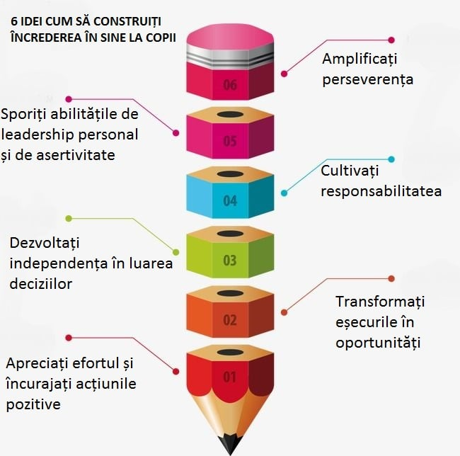

Slide 16
„Nu există încredere mai sacră decât cea pe care lumea o acordă copiilor. Nu există responsabilitate mai importantă decât cea de a ne asigura că drepturile le sunt respectate, bunăstarea le este protejată, vieţile le sunt ferite de teamă şi lipsuri şi că pot creşte în pace.” Kofi Annan, fost Secretar general al ONU

Slide 19
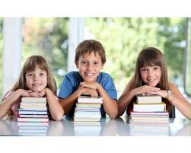
Reușita academică, semestrul I:
Geografie – 8.66
Informatică – 8.47
Istoria – 8.70
Limba engleză – 8,50
Limba germană – 8.09
Limba și literatura română – 8.45
Matematica – 8.32
Științe - 8.45
Media generală – 8,45; Reușita: 100%; Procentul calității: 70.83

Slide 20
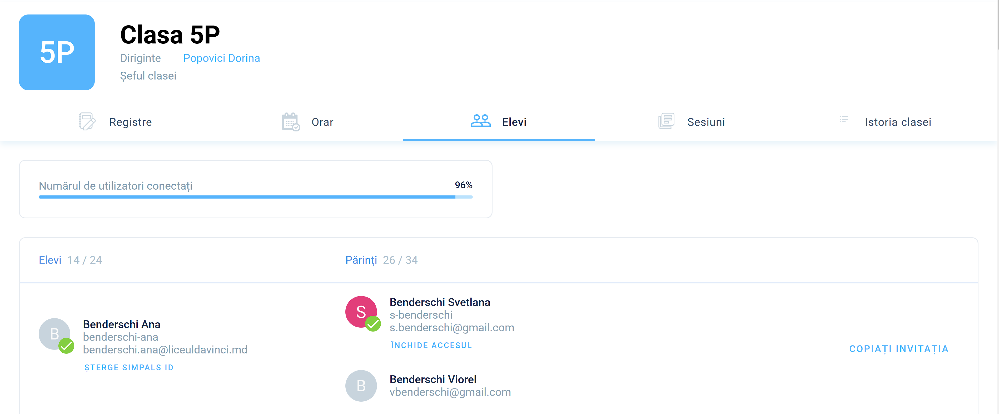
Conectarea pe studii.md, agenda electronică a școlii

Slide 21
Toate activităţile desfăşurate în Instituție au ca scop diminuarea factorilor de risc pentru copii şi adulţi de a deveni victime sau autori ai violenţei şi consolidarea factorilor care îi protejează faţă de asemenea situaţii. Acţiunile de prevenire primară sunt adresate tuturor elevilor şi urmăresc oferirea de informaţii, dezvoltarea de abilităţi de bază şi atitudini cu referire la problema violenţei şi consecinţele acesteia, în conformitate cu Metodologia de aplicare a Procedurii de organizare instituțională.

Slide 23
Regulamentul intern al liceului
Punctualitatea matinală și respectarea orarului la ore/cantină/ alte activități;
Respectarea uniformei școlare;
Respectul față de cadrele didactice, colegi, personal auxiliar;
Anunțarea absenței anticipat (sms);
Ieșirea de pe teritoriul liceului doar cu permisiunea dirigintelui;
Accent maxim pe rezultatele școlare, verificare zilnică;
Verificarea registrului electronic studii.md;
Telefoanele mobile sunt interzise;
Prezentarea certificatelor medicale la timp/certificate de eliberare de la efort fizic prin ordin intern la nivel de instituție
.............................

Slide 24
Evaluarea rezultatelor școlare
Evaluarile sumative – la finisarea fiecărei unități de învățare / modul (2-3-4)
Evaluări formative – 10-15 min. la început de unitate de învățare
Evaluarea curentă – zilnic
Lucrări de laborator: biologie, fizică
Lucrări practice: geografie, 1-2 pe an;
Proiecte transdisciplinare, Portofoliu,
Prezentări Power Point etc...

Slide 25
Încadrarea elevilor clasei în activitățile sportive, cluburi pe interese, muzică și arte

Slide 26
Comportamentul copiilor în mediul online în funcție de vârstă și posibilele riscuri asociate acestora

Slide 28
Securitatea în vacanțe Comportamentul și respectarea regulilor de securitate, în perioada vacanței de primăvară, vacanța de Paști 2025 în scopul prevenirii situațiilor de risc pentru viață și sănătatea copiilor

Slide 29
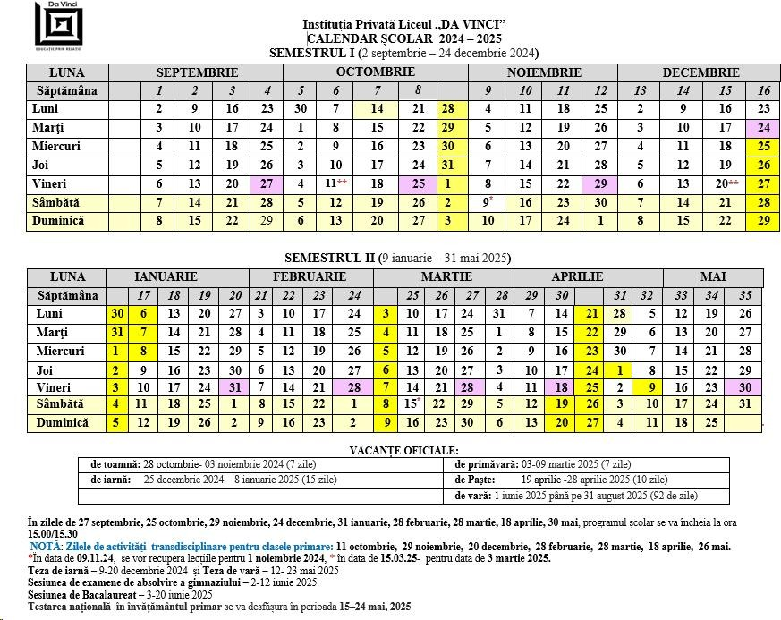
Perioada vacanțelor în semestrul II – 2025

Slide 30
Securitatea vieții și sănătății în perioada vacanțelor

Slide 31
Securitatea în perioada vacanțelor Comportamentul și respectarea regulilor de securitate, în perioada vacanțelor, în scopul prevenirii situațiilor de risc pentru viață și sănătatea copiilor
Instruirea elevilor cu referire la profilaxia și măsurile obligatorii de protejare împotriva infectării și alte situații de risc pentru viață și sănătate (pericole de incendii, traficul rutier, electrocutare și alte cazuri care pot apărea în perioada vacanței, când copiii dispun de timp liber pentru joacă, călătorii și alte modalități de odihnă).

Slide 32
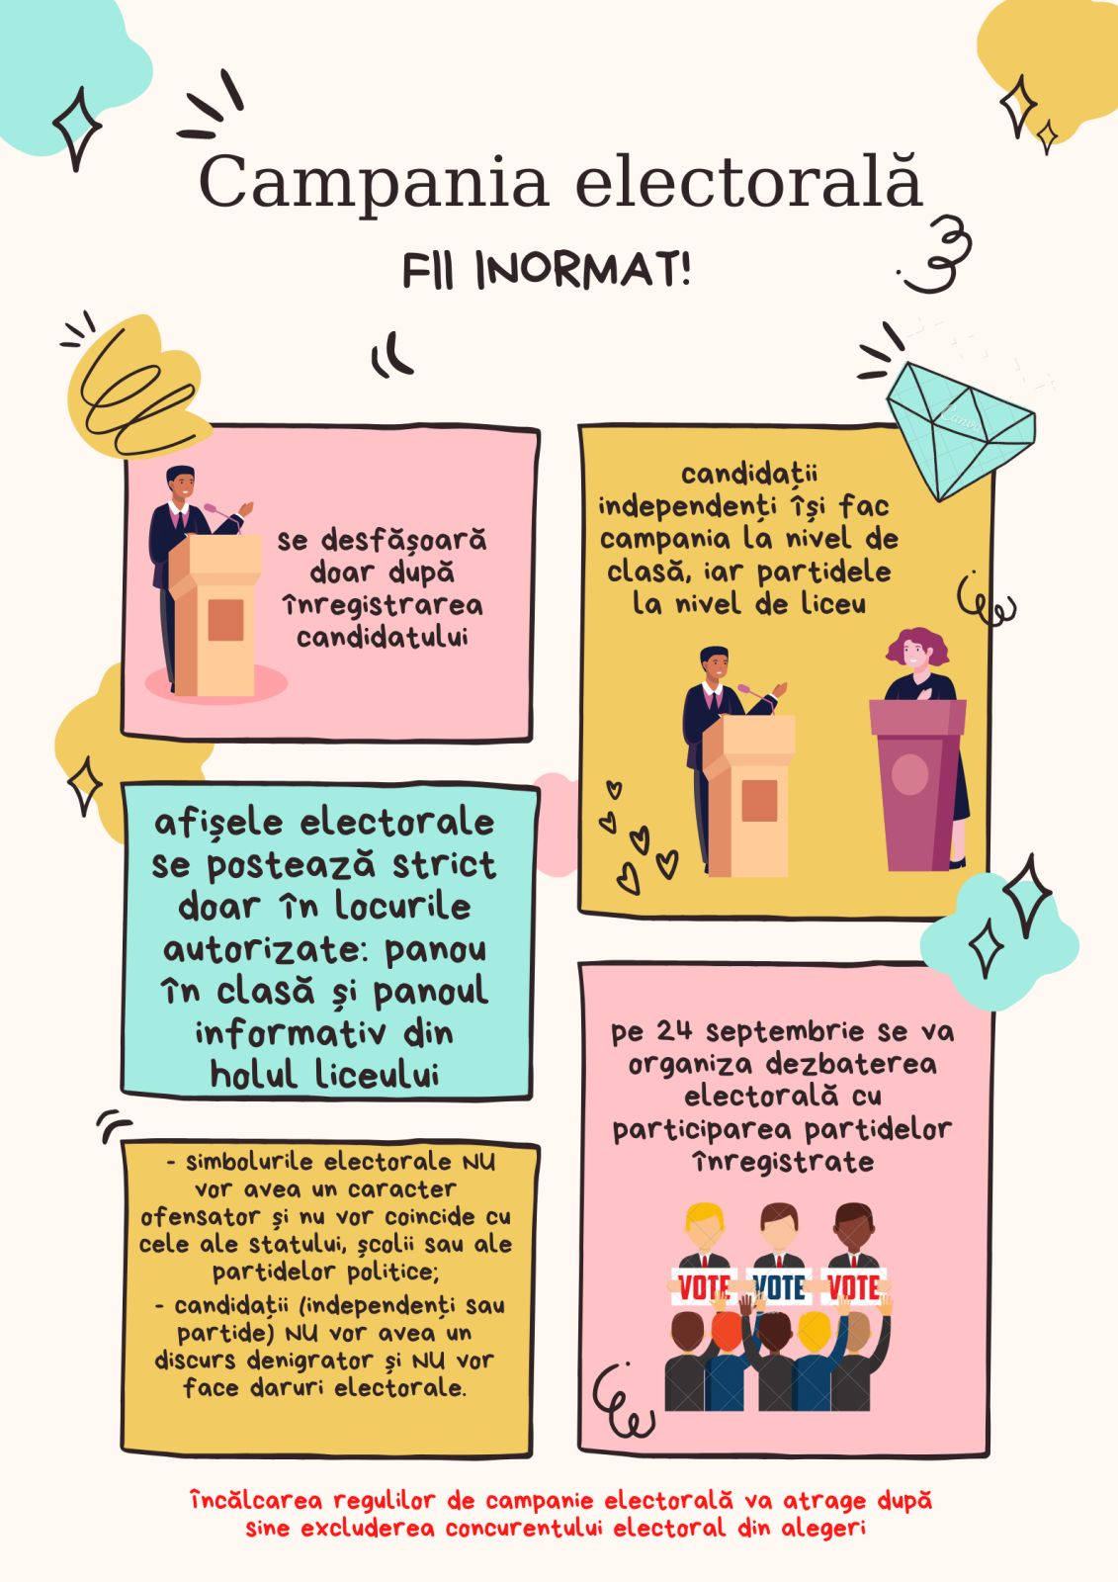
Organizare alegerilor democratice pentru Consiliul Școlar al Elevilor
Fiecare clasă are cel puțin un reprezentant al clasei în Consiliul elevilor.
Consiliul elevilor se întrunește la ședințe cel puțin o dată în lună.
Consiliul elevilor se implică direct în organizarea diverselor activități extrașcolare.

Slide 33
Principala prioritate este sănătatea și starea de bine a copilului.

Slide 34
Evaluarea ședinței:
Cum v-ați simțit pe parcursul sedinței? De ce?
Plec de la ședință cu gândul...

Slide 35
În loc de concluzii...

